Slide 1
家庭教育論
親はだめになったのか

Slide 2
家庭教育はうまくいってないのか
報道による家族内事件
子どもの虐待（死） 本当は？
佐世保事件
しつけのできない親？
生活科や教育基本法の改訂をしたが
身の回りの家庭をみてみよう

Slide 3
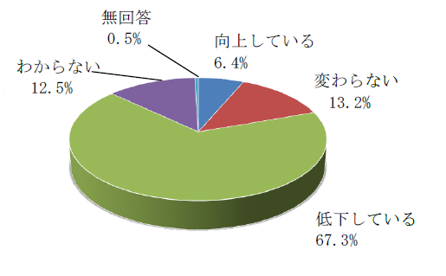
家庭の教育力は （岐阜県調査）

Slide 4
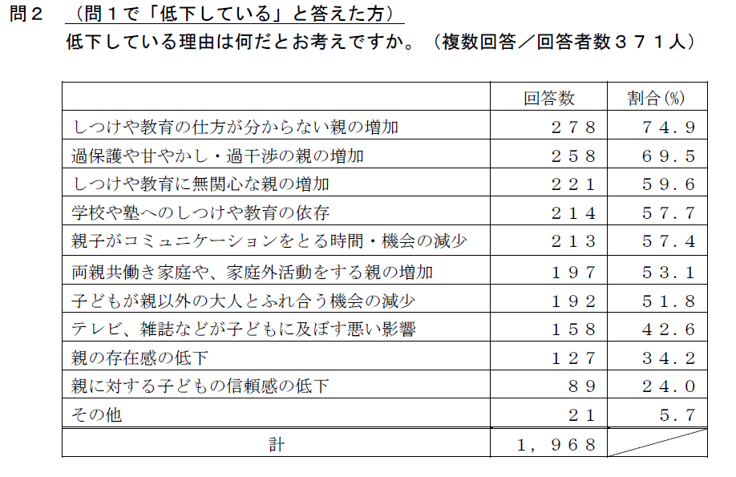

Slide 5
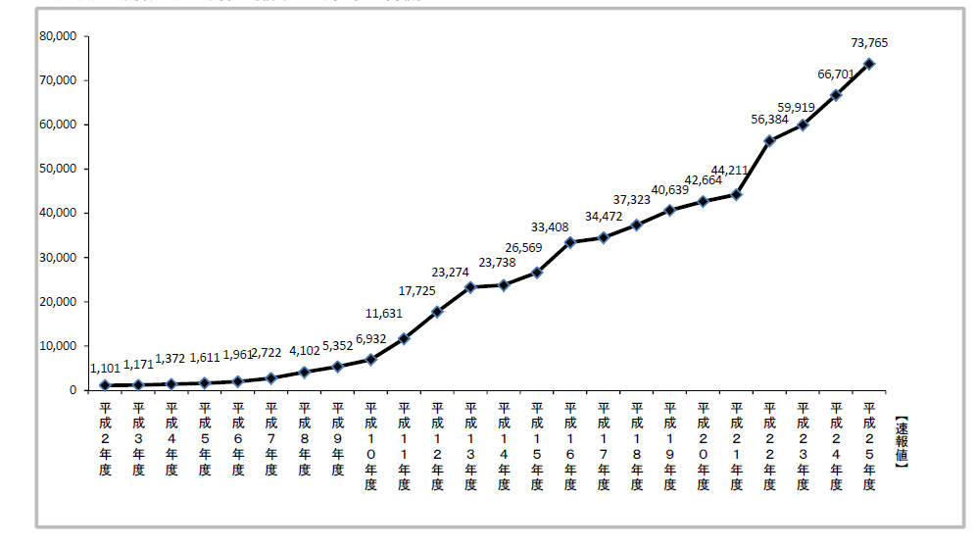
児童虐待相談件数 厚生労働省

Slide 6
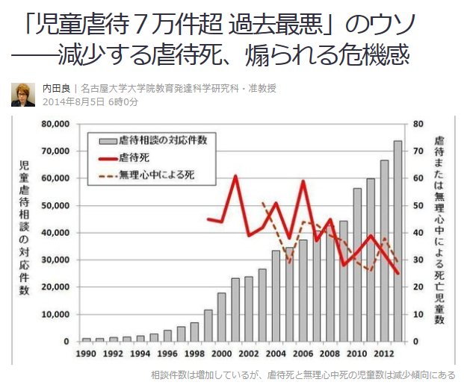
http://bylines.news.yahoo.co.jp/ryouchida/20140805-00037997/

Slide 7
子育ては誰がしていたのか
貴族・上級武士 乳母
地域（農村）共同体 母を中心とする共同体
Cf 「あかとんぼ」のうた
日本的農村共同体のしつけ(学校の道徳に残っている)
共同作業と村八分・連帯責任
同調性

Slide 8
家庭のあり方の変化
労働共同体から生活(消費共同体へ)
規律の基本は「労働」
生活共同体では「家事労働」のみ
消費形態の変化(家事の社会化・商品化)
洗濯機・冷蔵庫・炊飯器・電子レンジ・掃除機・エアコン・ガス風呂のない生活を想像してみよう
共同体規律と生活の便利さ(自由)との関連

Slide 9
食生活の変化
近所の店からスーパーへ
毎日の買い物から買い置きへ
新鮮な食材から保存性の食材へ
家庭での料理から、外食・惣菜の利用へ
添加物の増大による健康被害

Slide 10
モンスターペアレントを考える
学校だけではないモンスター
病院・駅・車内・スーパーのレジ・
学校での親
理不尽さは学校なのか、親なのか
一理あるのか、無茶な要求なのか
なぜ増えたのか

Slide 11
家庭教育をめぐる変化
教育の第一義的責任は 家庭の教育力は低下？
家庭（母親）は子育ての中心だったか？
日本的農村共同体のしつけ
共同作業と村八分・連帯責任
同調性
家庭の労働共同体から生活（消費）共同体への変化
食とアレルギー、障害を考える
近所の八百屋・魚屋さんから、スーパーへ
モンスターペアレントを考える

